Slide 1
演示
图解
代码

Slide 2
Erlang问世于1987年, 是一种面向并发的编程语言
最初是由爱立信专门为通信应用设计的，比如控制交换机或者变换协议等，因此非常适合于构建分布式，实时软并行计算系统
它的分布式机制是透明的
Erlang运行时环境是一个虚拟机，有点像Java虚拟机
Erlang在国外，主要包括爱立信的宽带，GPRS和ATM交换解决方案
计算机电话，消息系统和商业银行等
国内用于游戏开发
WhatsApp 2013
4.5亿的活跃用户，并且是史上最快达到这个数字的公司
数百个节点, 8000+CPU, 数百TB内存, 每秒Erlang消息超过7000万
在2011年, WhatsApp单服务器取得100万个tcp会话
在2012年, tcp会话发展到了200万
2013年, 70亿消息入站，110亿消息出站，每天处理180亿消息

Slide 3
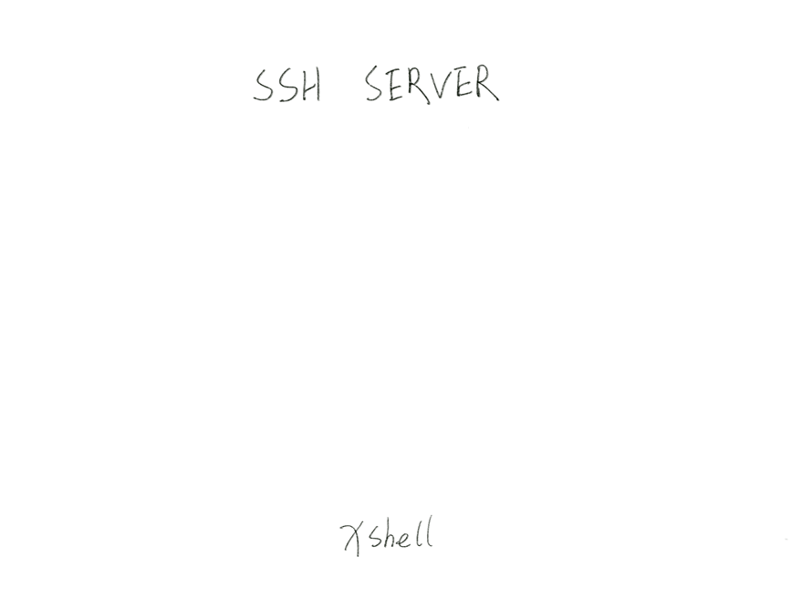

Slide 4
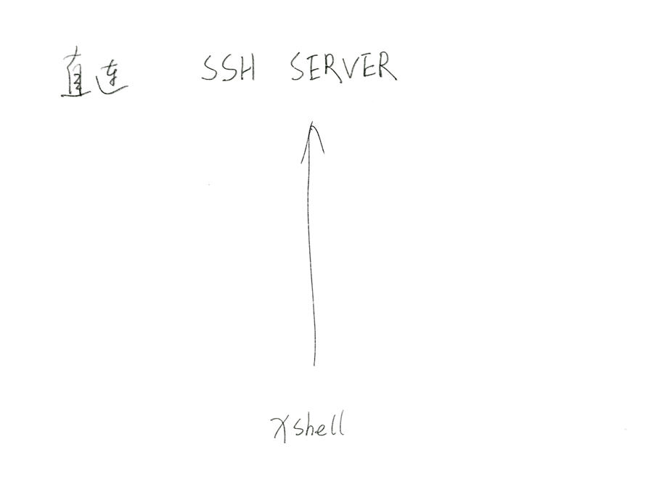

Slide 5
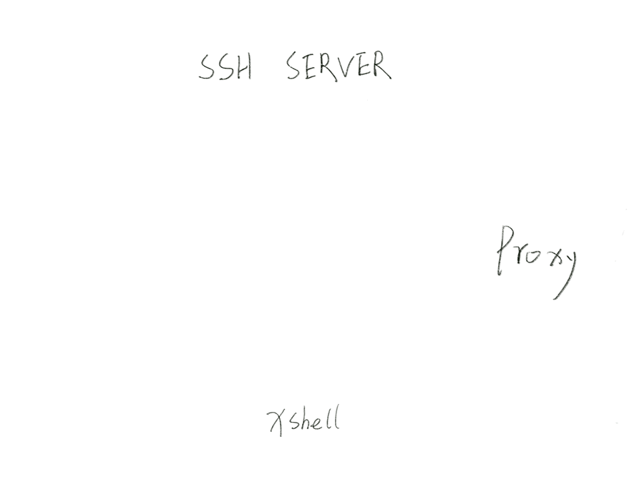

Slide 6
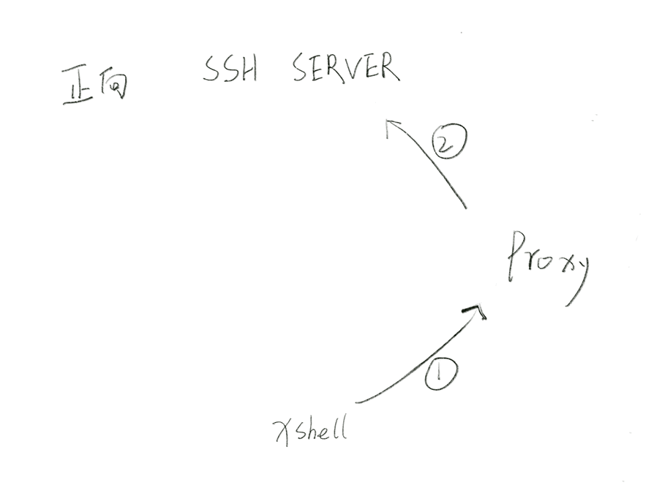

Slide 7
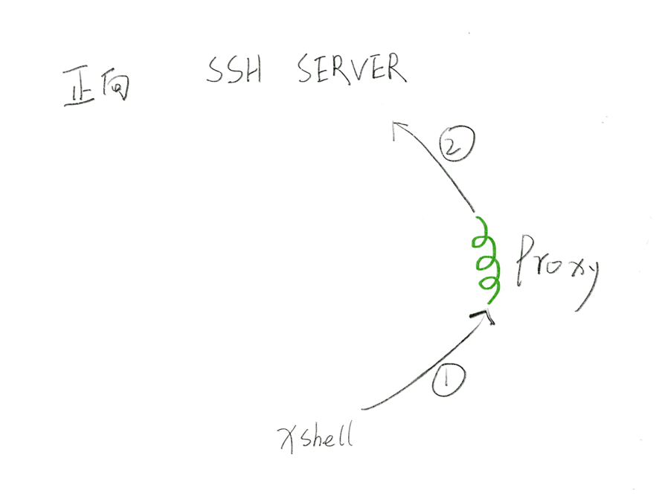

Slide 8
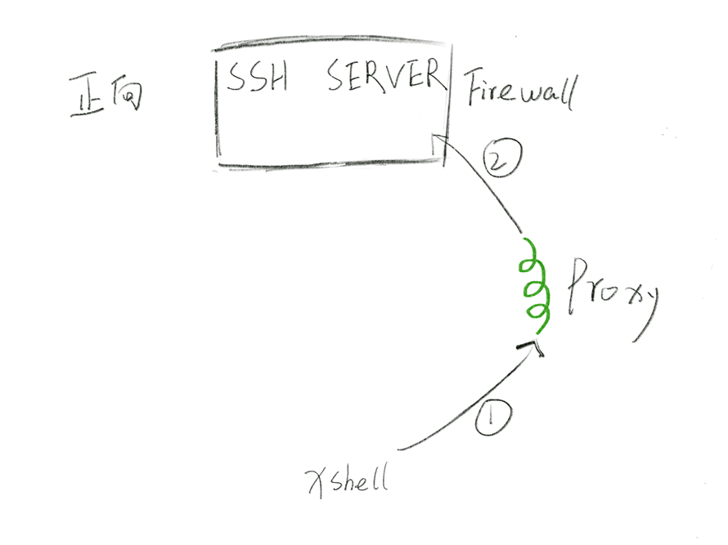

Slide 9
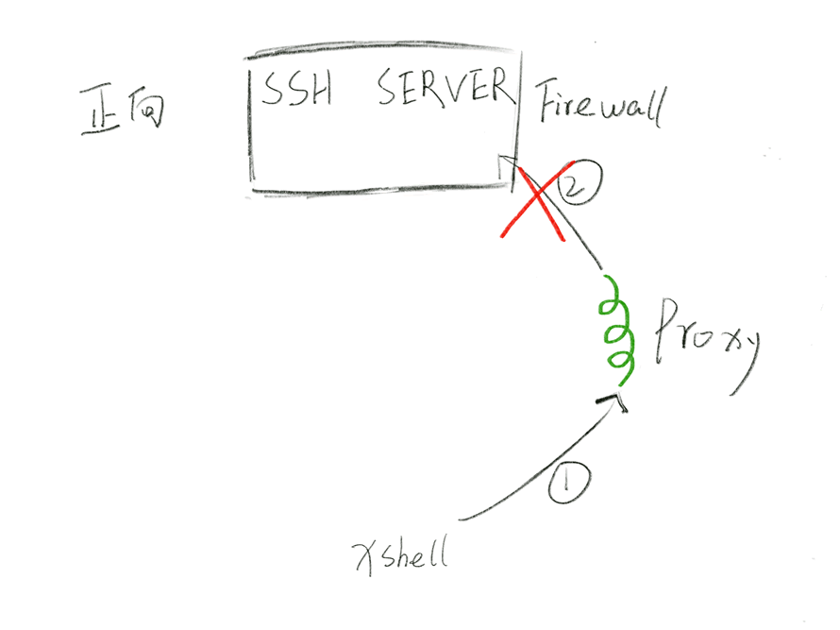

Slide 10
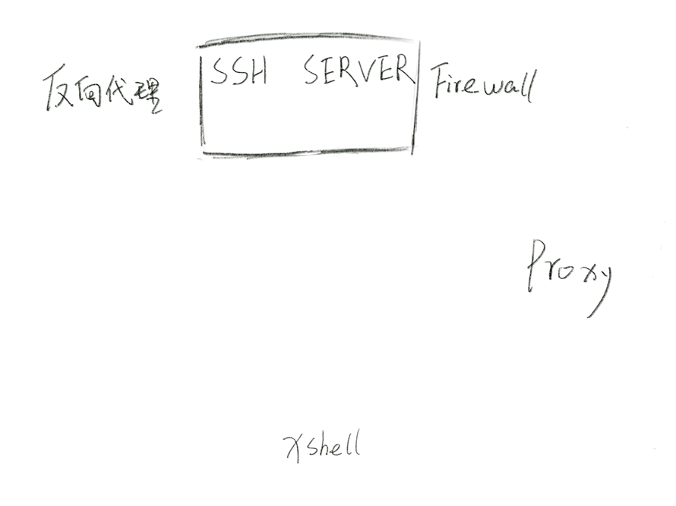

Slide 11
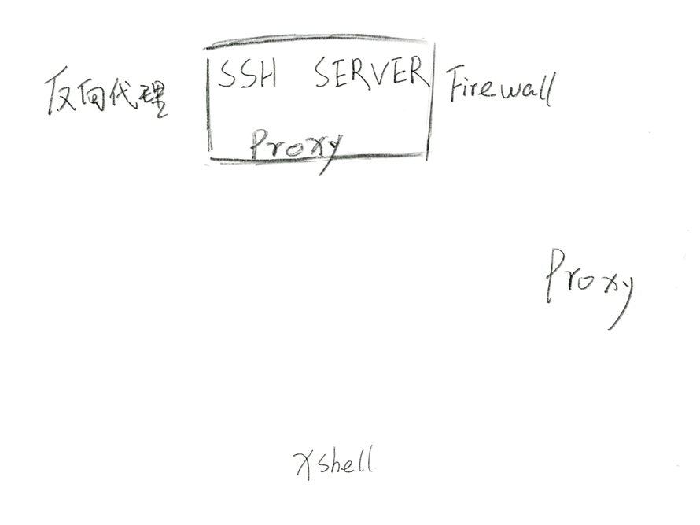

Slide 12
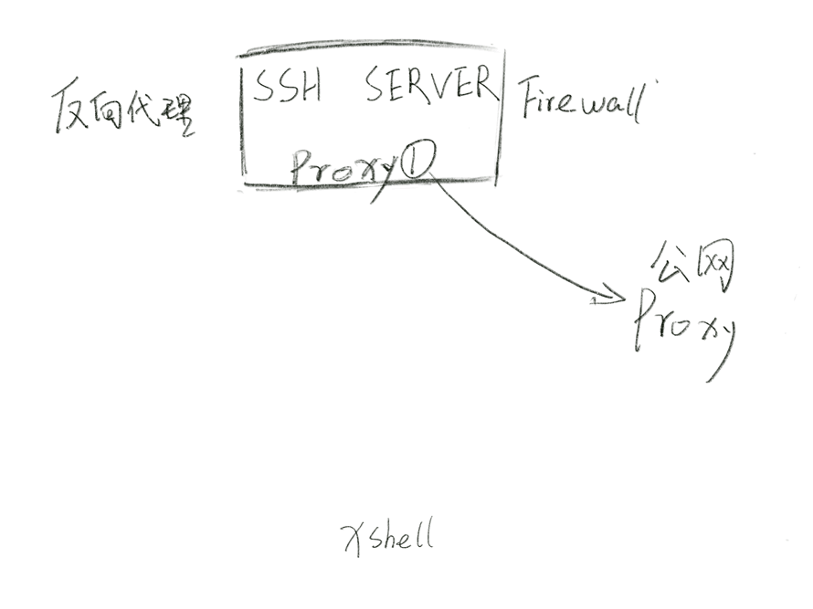

Slide 13
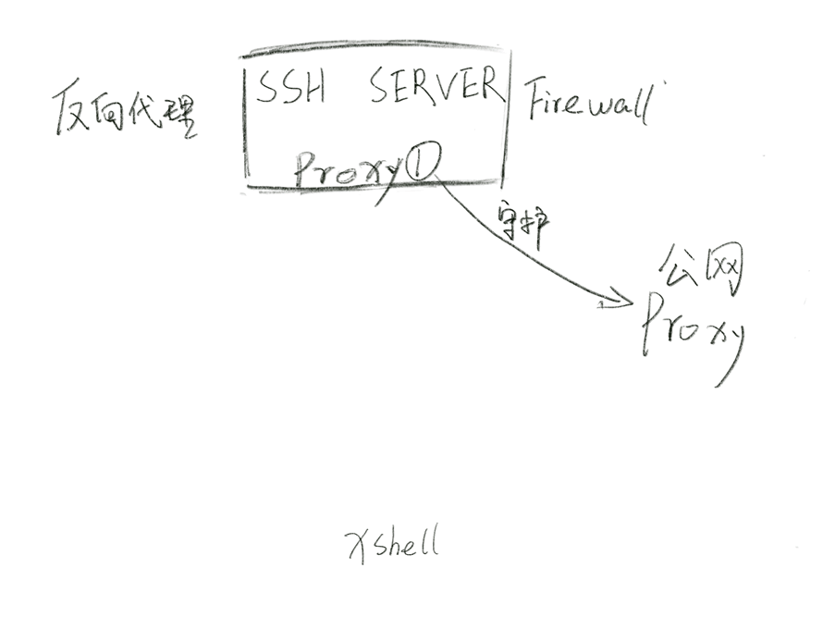

Slide 14
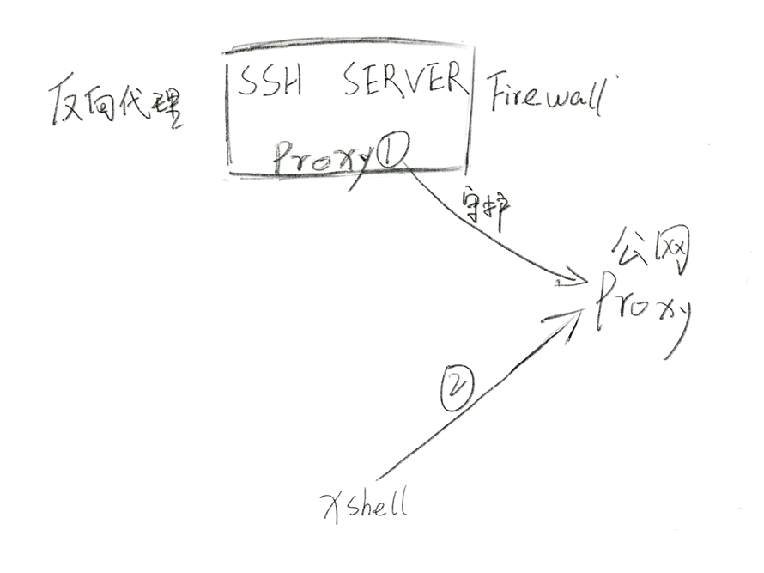

Slide 15
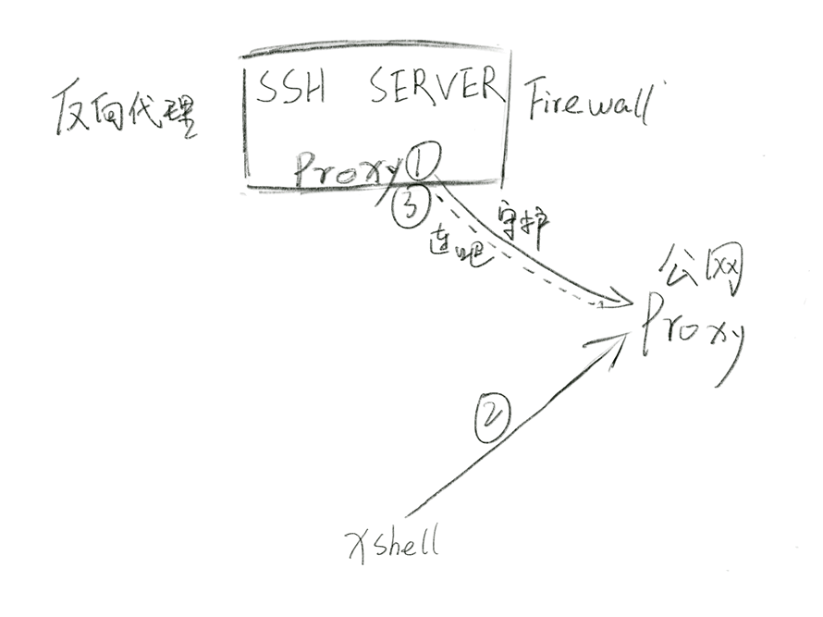

Slide 16
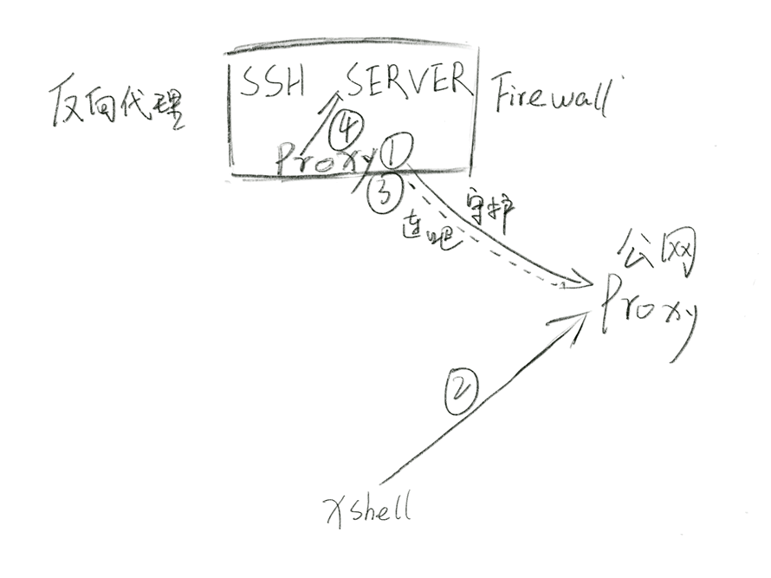

Slide 17
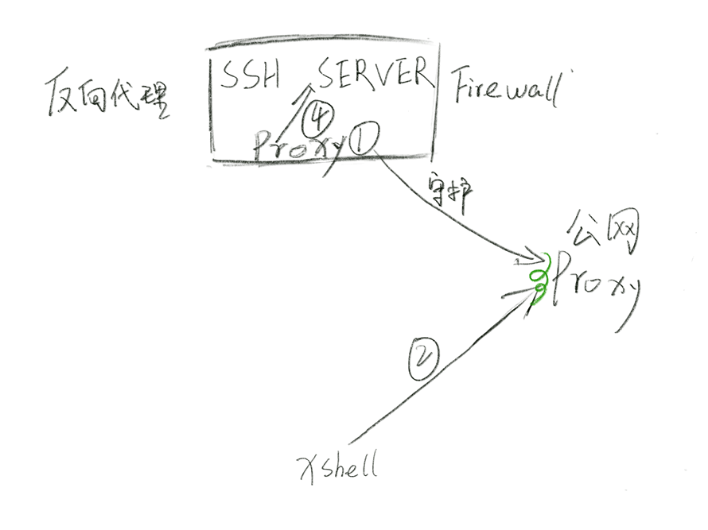

Slide 18
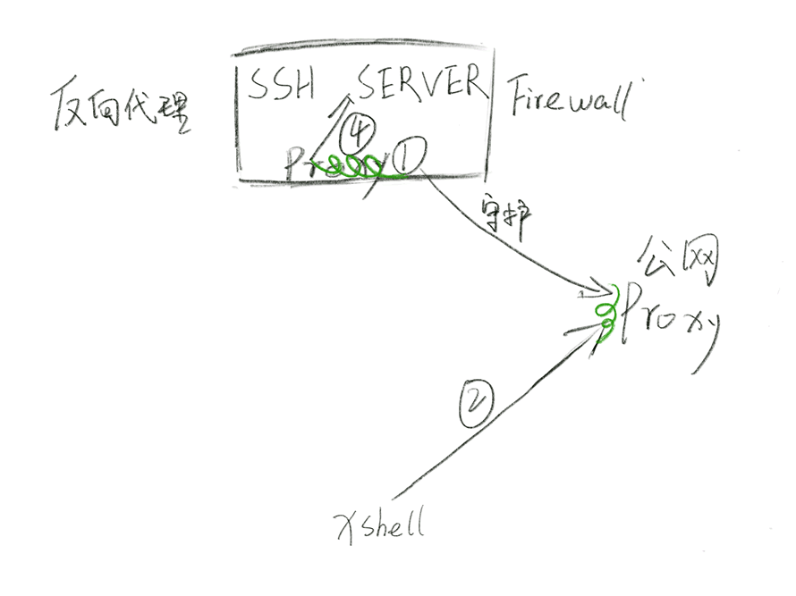

Slide 19
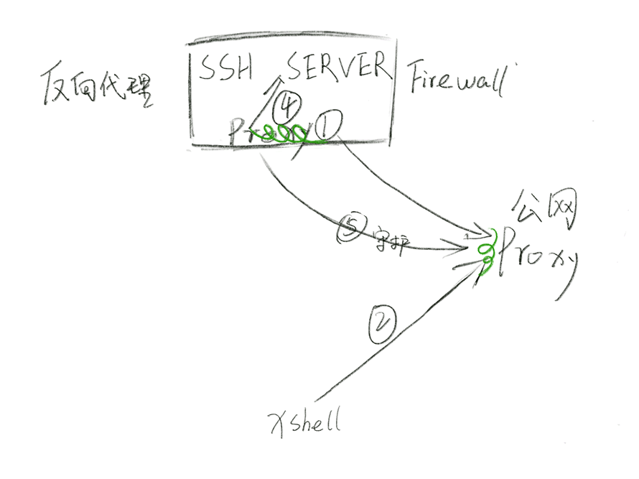

Slide 20
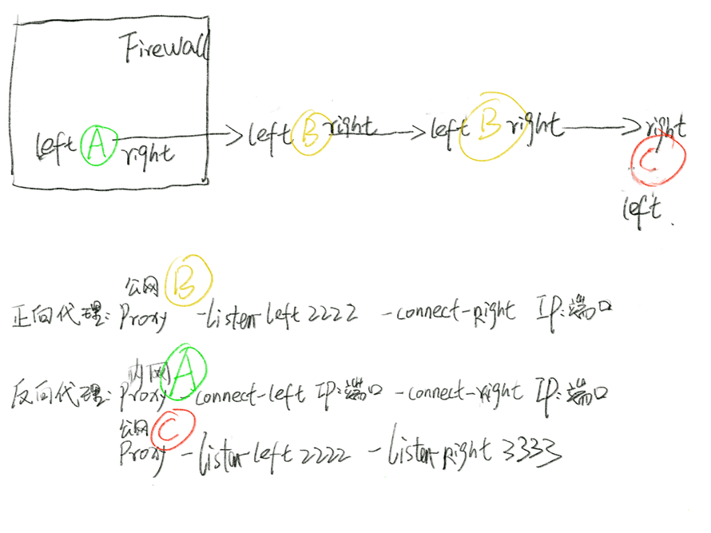

Slide 21
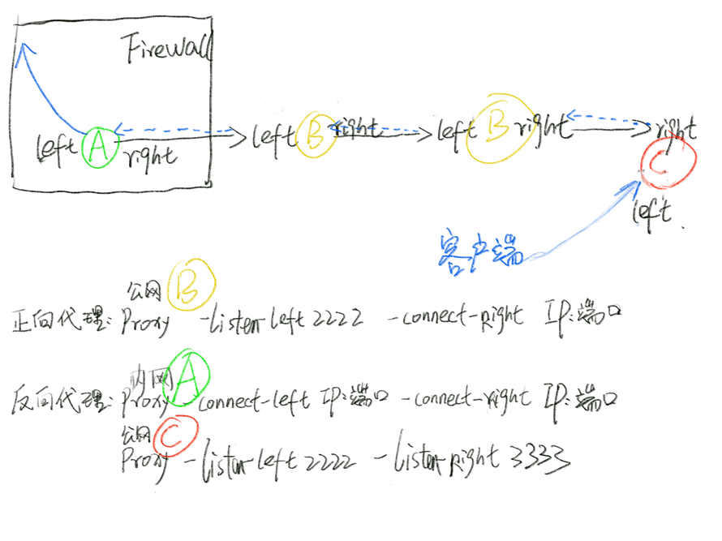

Slide 22
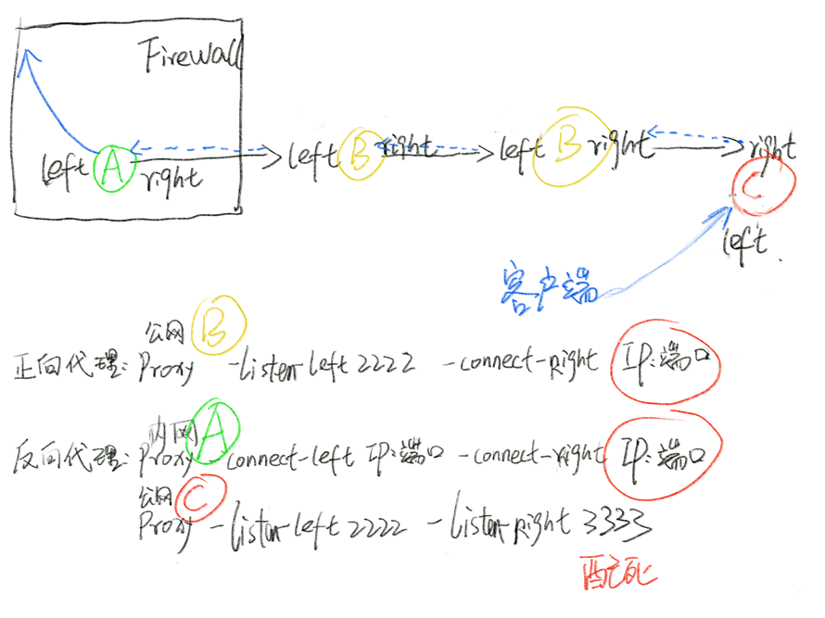

Slide 23
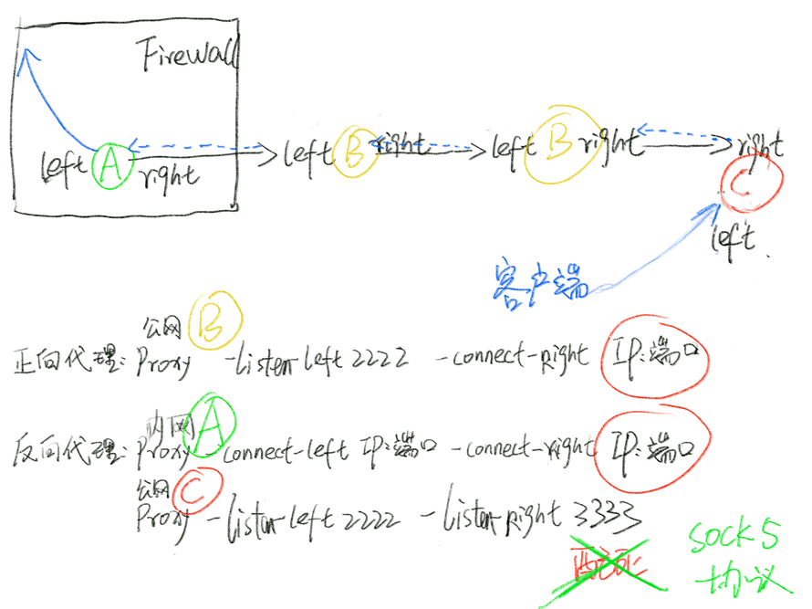

Slide 24
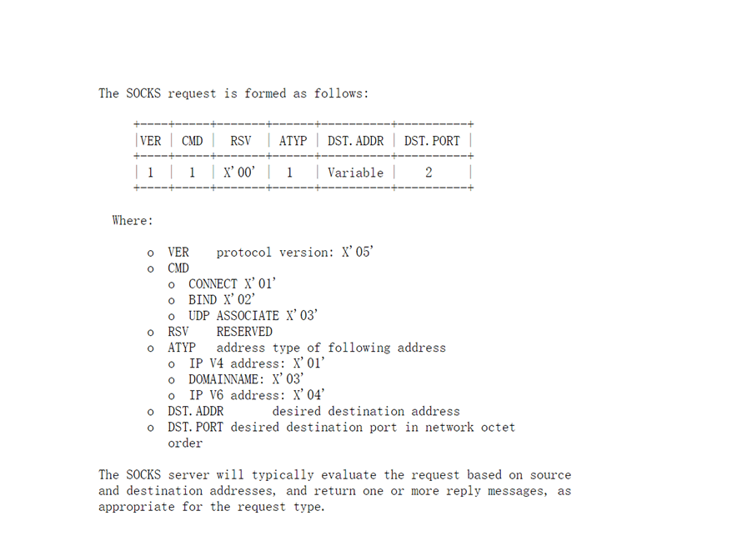

Slide 25
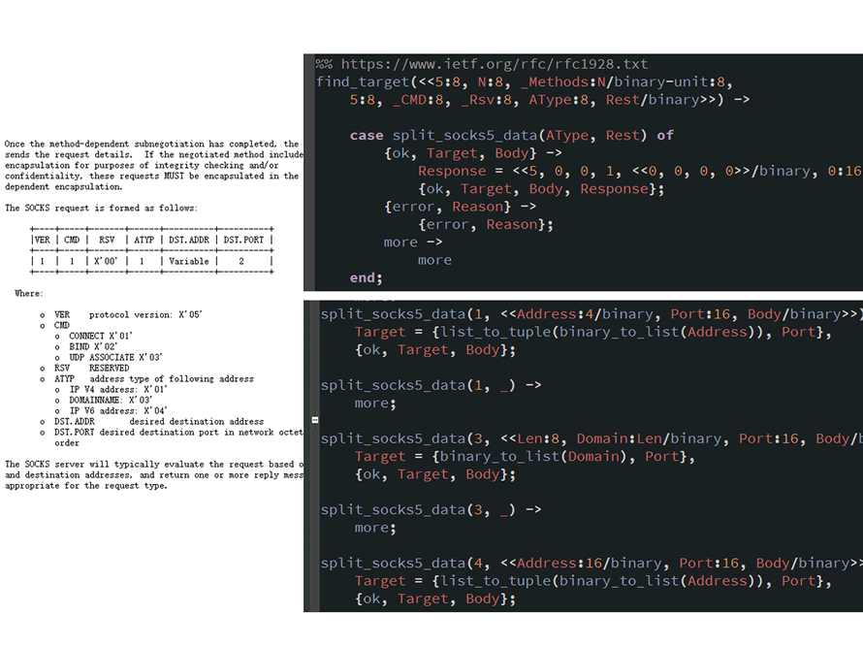

Slide 26
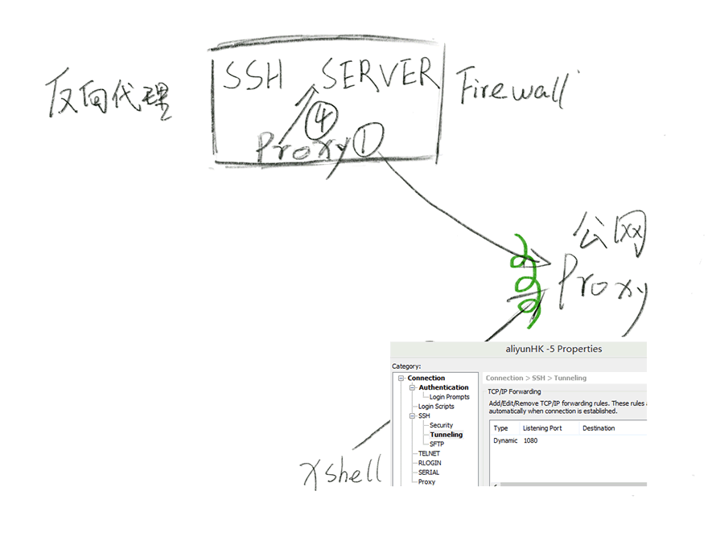

Slide 27
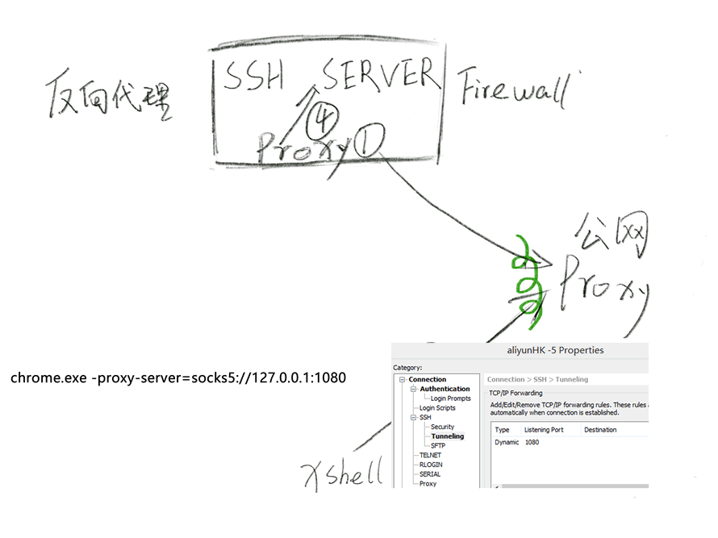

Slide 28
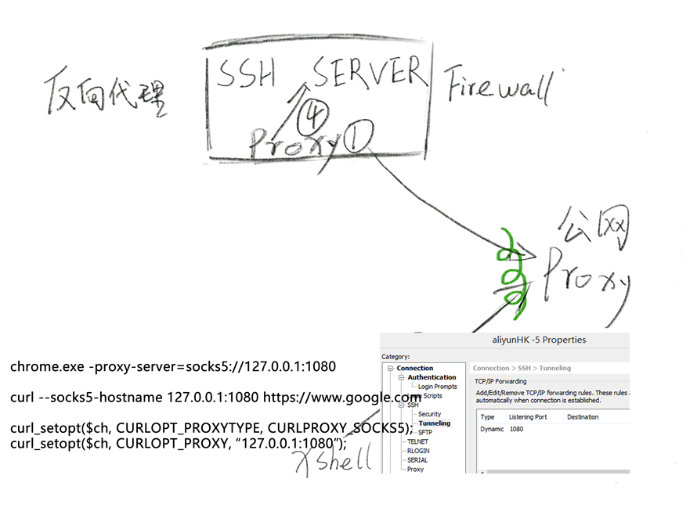

Slide 29
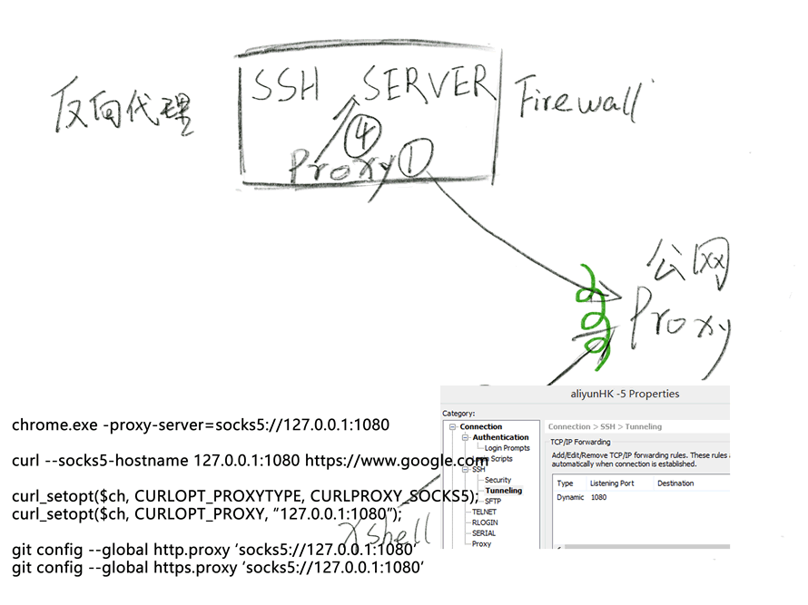

Slide 30
